Slide 1
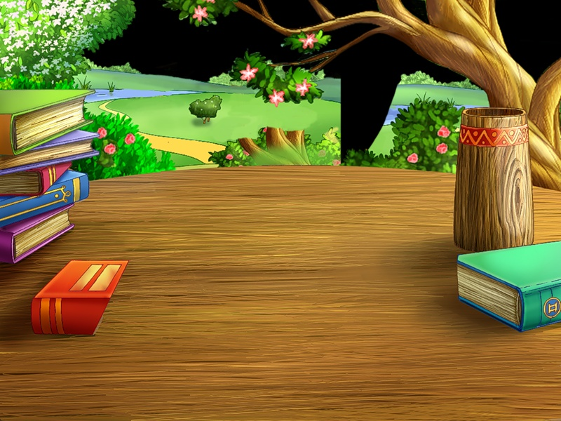
J’aime… je n’aime pas
J’aime… je n’aime pas

Slide 2
La musique le sport le français l’anglais les mathématiques le russe la litérature

Slide 3
J’aime… (j’adore…) я люблю…(я обожаю…) je n’aime pas…(je déteste…) я не люблю…(я ненавижу…)

Slide 4
J’aime la musique. J’adore le sport. Je n’aime pas l’anglais. Je déteste les mathématiques.

Slide 5
J’aime … J’adore … Je déteste ... Je n’aime pas ...

Slide 6
Aimes-tu le russe? Oui, j’aime le russe. Non, je n’aime pas le russe. Aimes-tu le sport? Oui, j’aime le sport. Non, je n’aime pas le sport.

Slide 7
Aimes-tu la musique? Oui, j’ … la musique. Non, je … la musique. Aimes-tu le français? Oui, j’ … le français. Non, je … le français.

Slide 8
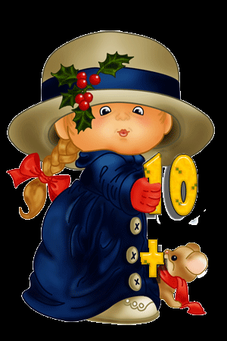
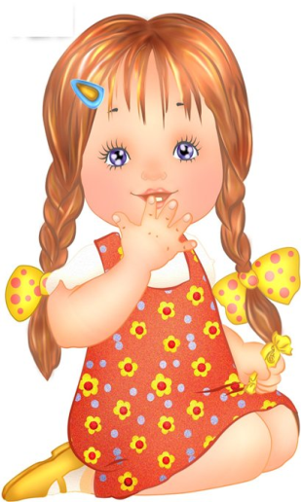
C’est Nicole. Elle aime … C’est André. Il adore … C’est Lucie. Elle n’aime pas … C’est Nicolas. Il déteste …

Slide 9
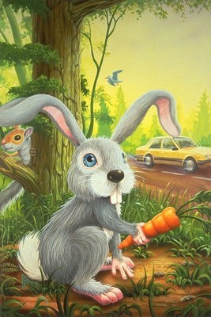
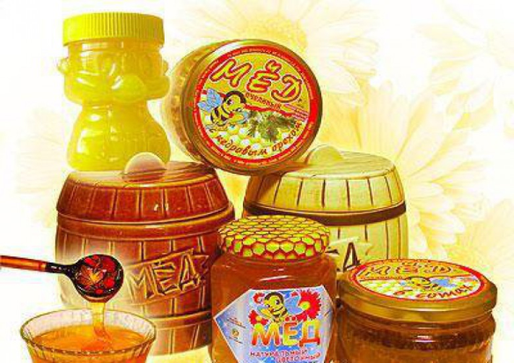
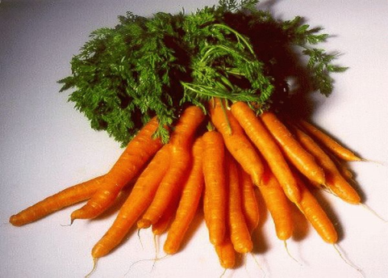
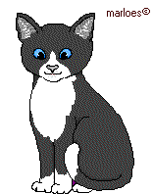
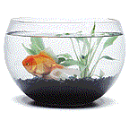
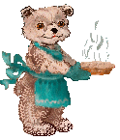
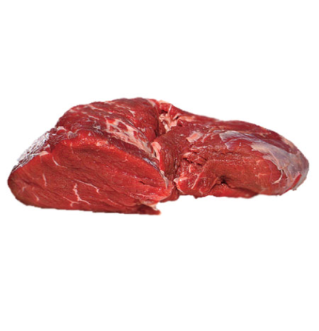
Le lapin le miel Le chat la carrote aime Le chien le poisson L’ours la viande

Slide 10
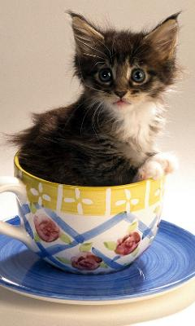
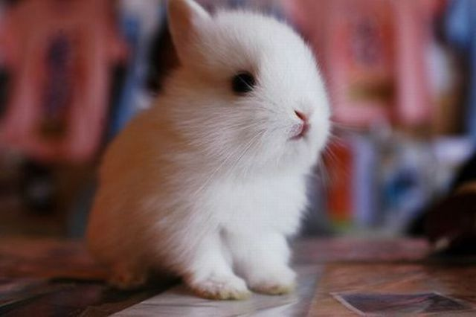
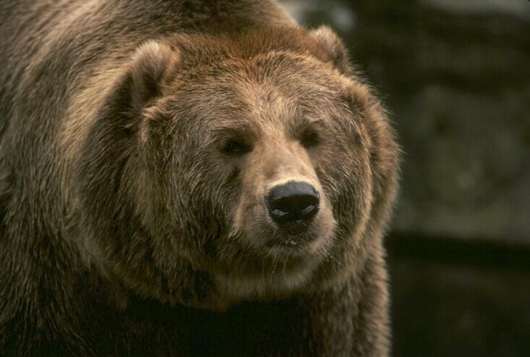
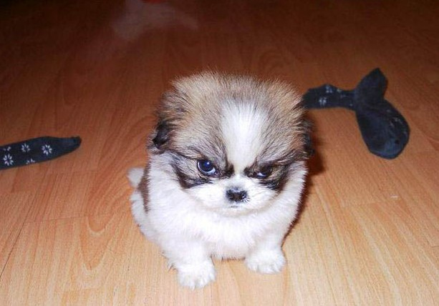
aime

